Slide 1
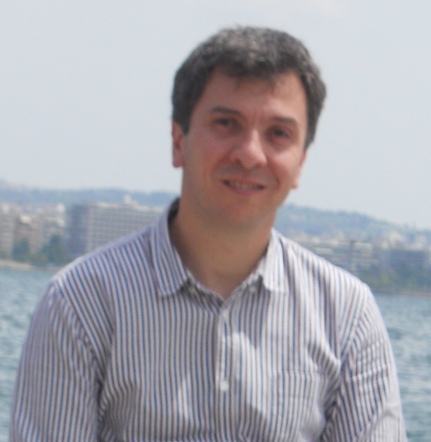
Értékpapírpiacok
Dr. Kosztopulosz Andreász
egyetemi docens
SZTE GTK Pénzügyek és Nemzetközi Gazdasági Kapcsolatok Intézete
4. fejezet Származtatott ügyletek és piacaik: a
határidős, a csere- és az opciós ügyletek

Slide 2
Egy kamatcsere ügylet cash flow-ja

Slide 3
Egy kamatcsereügylet
Az A vállalat 100 000 $ nagyságú hitelre kamatcsereügyletet köt, amelynek keretében LIBOR-t fizet és évi 9,90% fix kamatot kap 4 féléven keresztül.
Az egyes félévek végén fizetendő kamat összege az adott félév eleji LIBOR értékétől függ, így mindig csak a soron következő időszak kamatterhét ismeri előre, a másik oldalon viszont az összes időszakra tudja, hogy mekkora kamatot kap majd.

Slide 4
A pénzmozgások egy lehetséges realizációja
Félév
LIBOR (p.a.)
Lebegő kamat
Fix kamat
Eredő CF
1.
9,25%
-4625
4950
325
2.
9,50%
-4750
4950
200
3.
10,50%
-5250
4950
-300
4.
10,25%
-5125
4950
-175

